Slide 1
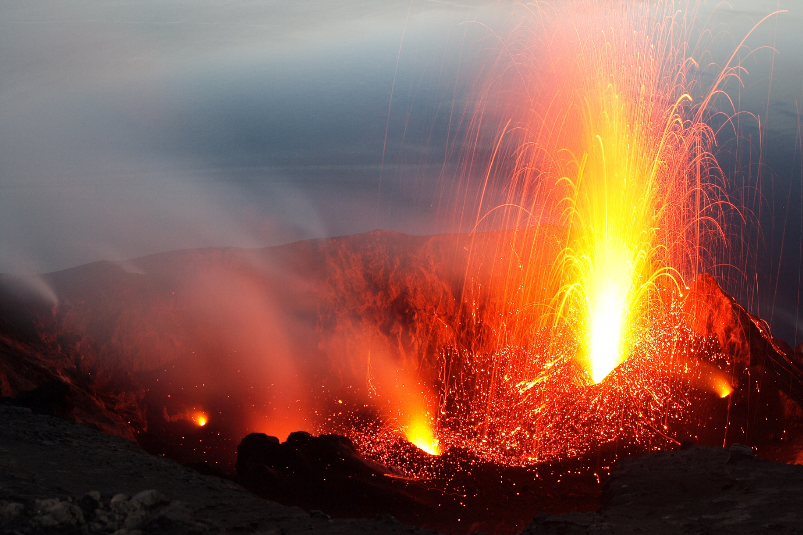
4. Op de grens van continenten
Notes:
Afbeelding: Stromboli: een eiland en een vulkaan

Slide 2
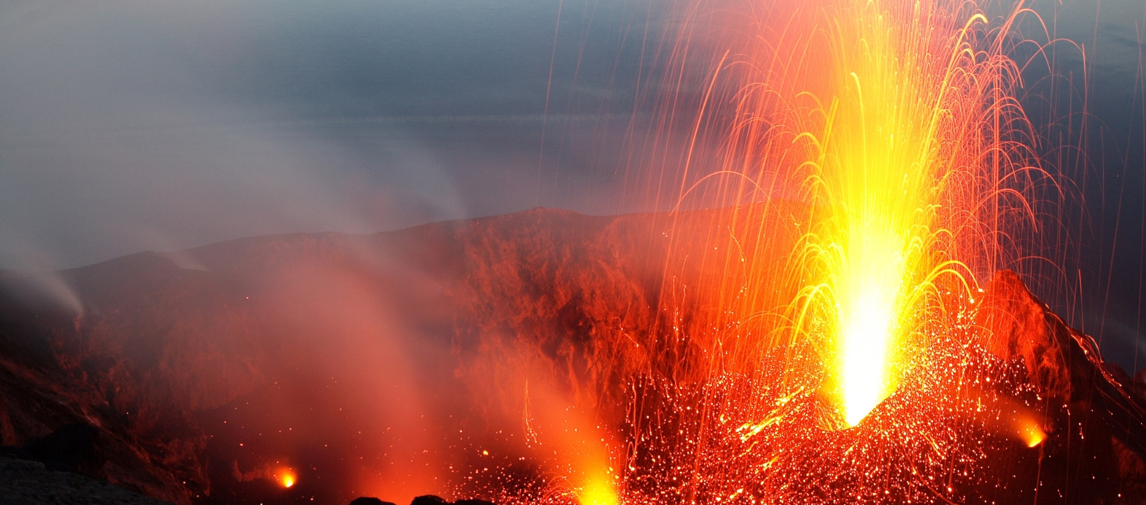
4. Op de grens van continenten
Hoofdvraag
Hoe bepalend zijn de platentektoniek en de (toenemende) bevolkingsdruk voor de toekomst van het Middellandse Zeegebied?
Notes:
Afbeelding: Stromboli: een eiland en een vulkaan

Slide 3
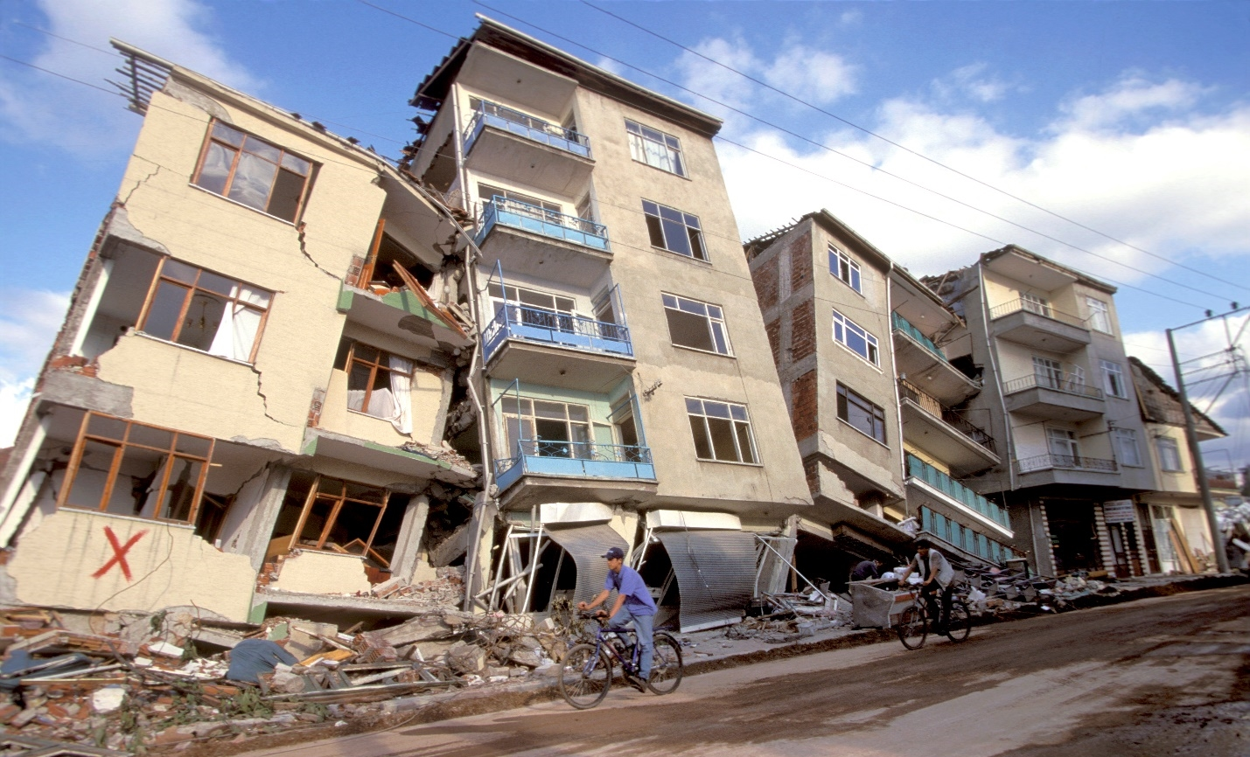
§4.1 Platentektoniek
Deelvragen
Hoe verloopt de platentektoniek in het Middellandse Zeegebied?
Welk verband is er tussen plaatbewegingen, aardbevingen en gebergtevorming in het Middellandse Zeegebied?
Notes:
Afbeelding: Aardbeving in Izmit

Slide 4
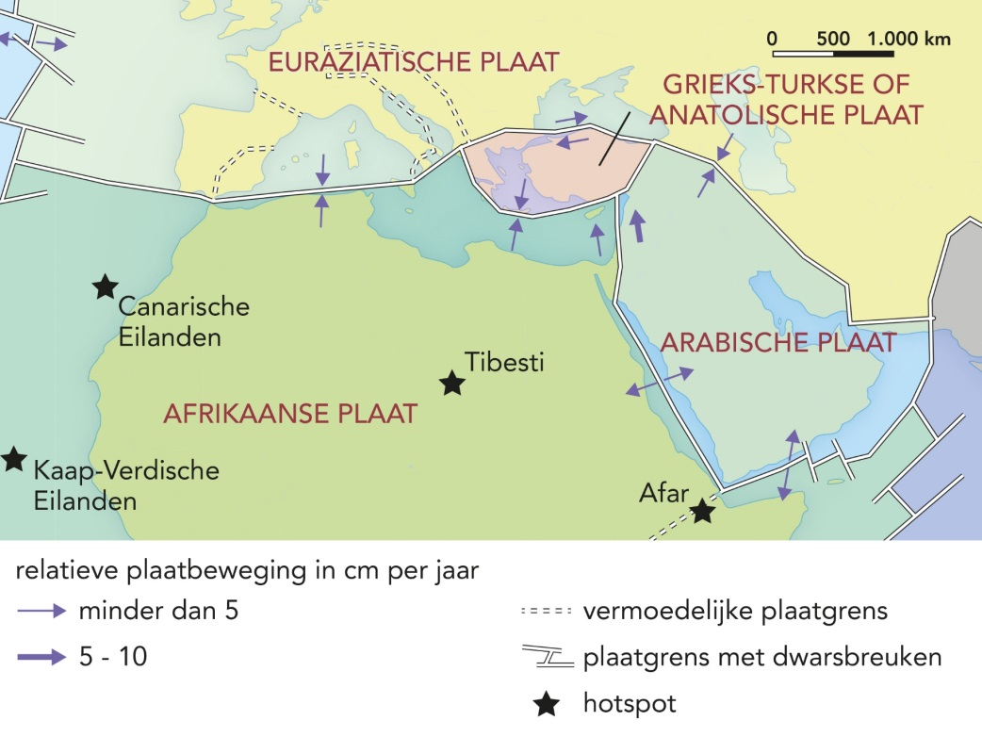
§4.1 Platentektoniek
Een supercontinent valt uiteen
Het Middellandse Zeegebied ligt op de grens van drie continenten: Afrika, Europa en Azië.
De breuklijnen van de vier platen lopen door de Middellandse Zee en door landen rondom de Middellandse Zee.
Notes:
Afbeelding: In het Middellandse Zeegebied grenzen vier platen aan elkaar.

Slide 5
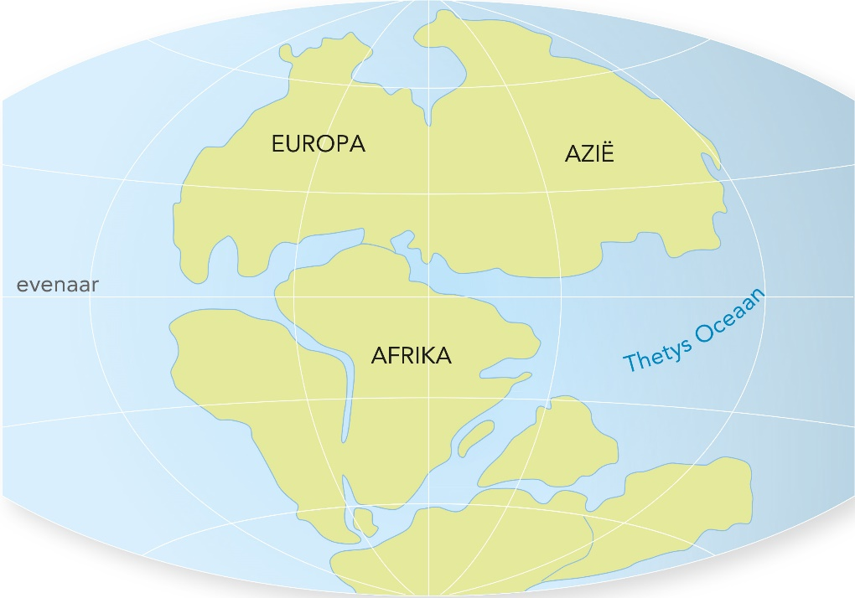
§4.1 Platentektoniek
Een supercontinent valt uiteen
225 miljoen jaar geleden één continent op aarde: Pangea.
Pangea brak 180 miljoen jaar geleden in tweeën ➔ Afrika kwam los van Europa en ertussenin ontstond de Tethys Oceaan.
Dit is de voorloper van de Middellandse Zee.
Notes:
Afbeelding: Pangea breekt in twee stukken waardoor de Tethys Oceaan ontstaat

Slide 6
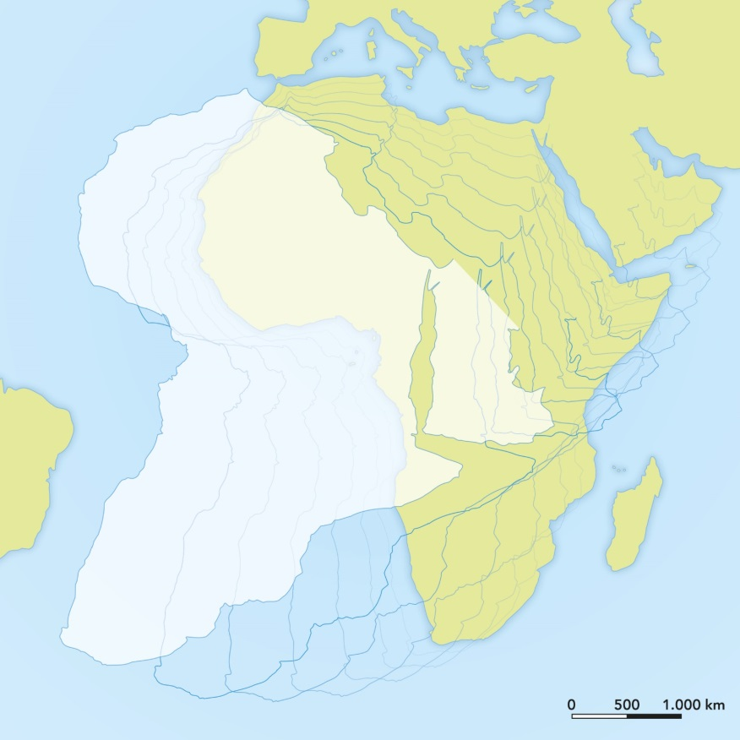
§4.1 Platentektoniek
Het westelijke deel van het Middellandse Zeegebied in de knel
60 miljoen jaar geleden (Krijt): Afrikaanse en Euraziatische platen bewogen naar elkaar toe ➔ convergente plaatgrens.
12 tot 13 miljoen jaar geleden botste Zuidoost-Turkije door deze beweging met het Arabisch Schiereiland. Vanaf dat moment spreekt men van de Middellandse Zee.
Notes:
Afbeelding: De verschuiving van Afrika in de afgelopen 120 miljoen jaar in stappen van 20 miljoen jaar

Slide 7
§4.1 Platentektoniek
Het westelijke deel van het Middellandse Zeegebied in de knel
Tijdens convergentie was er sprake van subductie: de zwaardere Afrikaanse plaat dook onder de lichtere Euraziatische plaat.
Aan de randen van de botsingszone werden de gesteenten geplooid, waarbij grote stukken van de Afrikaanse plaat werden over afstanden van honderden kilometers over Zuid-Europa geduwd. In deze alpiene plooiingsfase ontstonden de Pyreneeën, de Karpaten en de Alpen.
Notes:
Afbeelding:

Slide 8
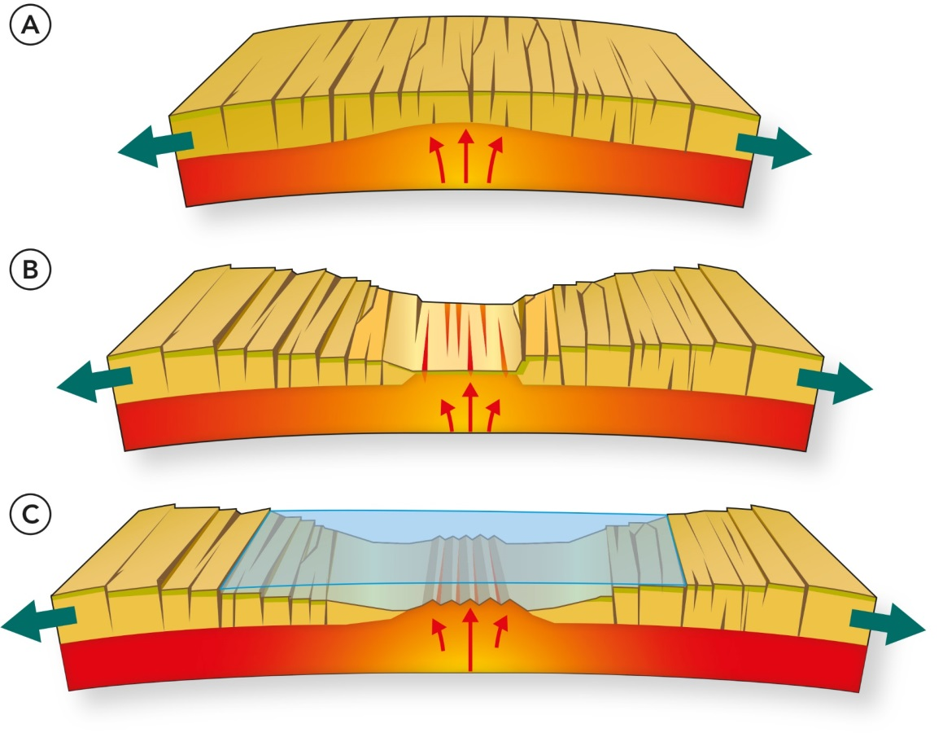
§4.1 Platentektoniek
De Arabische plaat
In het noordoosten van de Afrikaanse plaat ontstond 20 miljoen jaar geleden een groot aantal breuken. De belangrijkste breuk dateert van 10 miljoen jaar geleden en vormt nu de Rode Zee en de Golf van Aden.
Rode Zee werd steeds breder.
Door divergentie ontstaat eerst een riftzone en later een oceaan
Notes:
Afbeelding: Door divergentie ontstaat eerst een riftzone en later een oceaan.

Slide 9
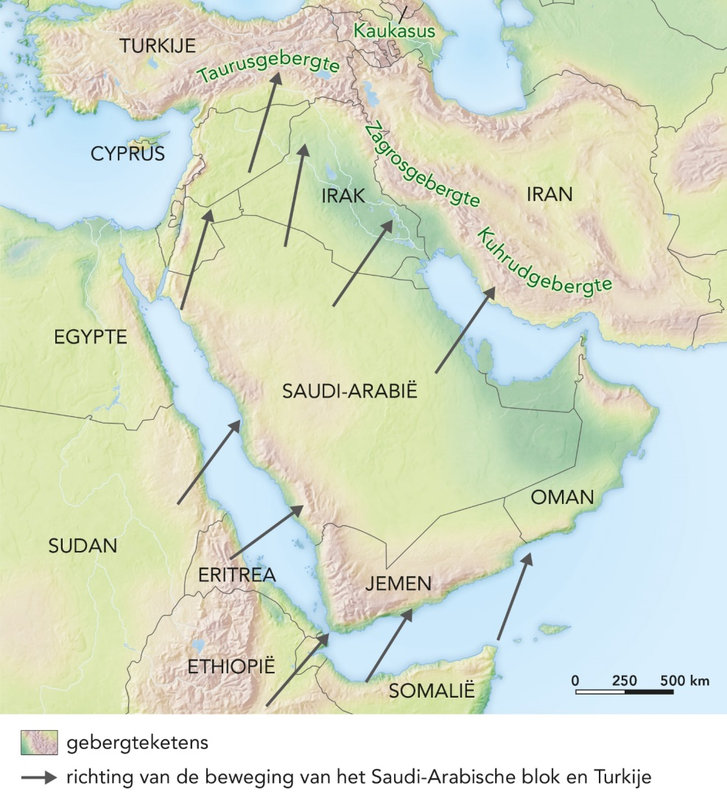
§4.1 Platentektoniek
De Arabische plaat
Sinds het ontstaan van de scheuring:
is de Arabische plaat naar het noorden geschoven en gebotst met Turkije en Iran
zijn aan de randen van deze botsingszone plooiingsgebergten gevormd
Bijvoorbeeld het Taurusgebergte, het Zagrosgebergte en het Kuhrudgebergte
Notes:
Afbeelding: Bewegingen van de Arabische plaat en Turkije

Slide 10
§4.1 Platentektoniek
De Arabische plaat
De Dode Zeebreuk zet zich naar het zuiden via de Rode Zee voort in de grote Afrikaanse Slenk.
Een slenk of een rift is een langs een breuk gedaald deel van de aardkorst. Dit langgerekte dalingsgebied wordt steeds breder en zal ook na verloop van lange tijd in een nieuwe zee veranderen. Langs deze slenk komen veel vulkanen voor, zoals de Kilimanjaro.
Notes:
Afbeelding:

Slide 11
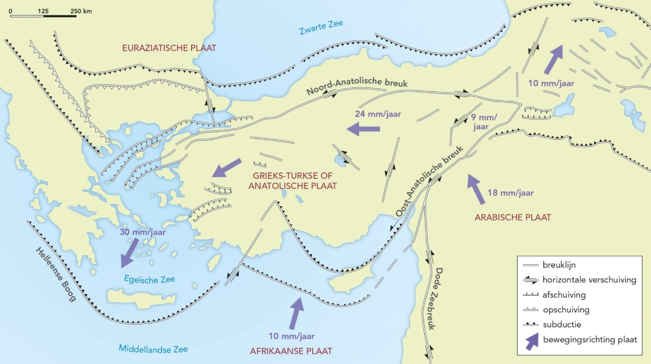
§4.1 Platentektoniek
Breuklijnen in Turkije
Sterkste en gevaarlijkste aardbevingen van het hele Middellandse Zeegebied.
Seismisch zeer actief gebied op de grens van vier platen.
De Arabische plaat duwt de Anatolische plaat langs de Noord-Anatolische breuklijn in westelijke richting. Deze verschuivingen veroorzaken aardbevingen.
Notes:
Afbeelding: Tektoniek in het oostelijke Middellandse Zeegebied

Slide 12
§4.1 Platentektoniek
Breuklijnen in Turkije
Op 40% van het oppervlak van Turkije komen aardbevingen voor.
600 aardbevingen (40 ernstig) langs de Noord-Anatolische breuklijn in de twintigste eeuw
hypocentra vaak ondiep, tussen 10 en 30 km ➔
verwoestende gevolgen
Notes:
Afbeelding: Afbeelding: Aardbeving in Izmit

Slide 13
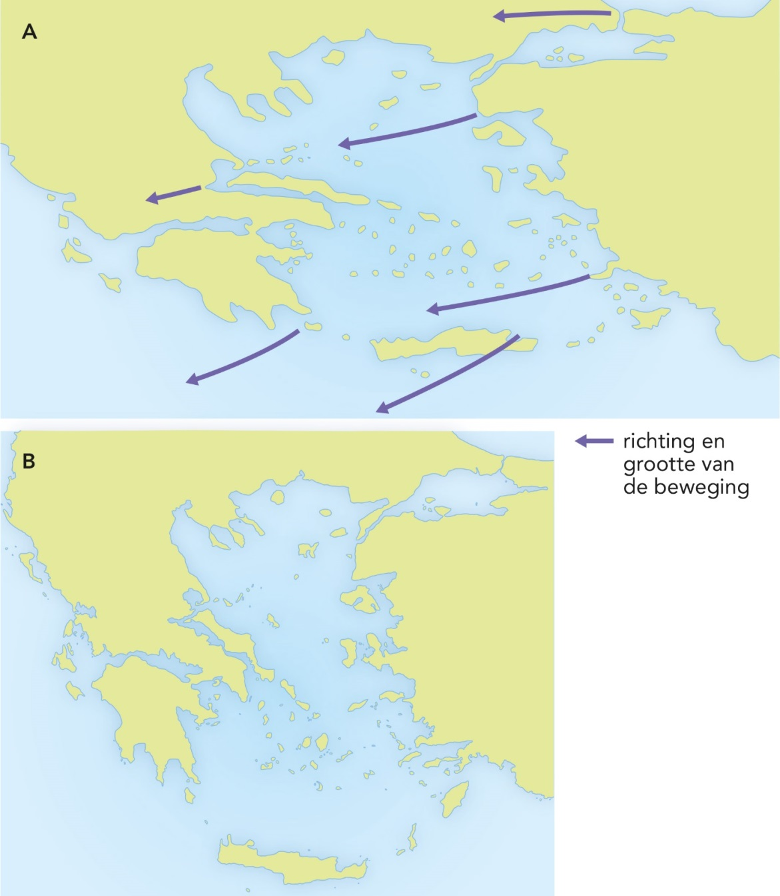
§4.1 Platentektoniek
Breuklijnen in Turkije
Door de verschuiving van de Arabische plaat liggen Griekenland, Bulgarije, Macedonië veel westelijker dan vroeger en Griekenland is in elkaar geduwd.
De positie van Griekenland en Turkije 18 miljoen jaar geleden (A) en nu (B)
Notes:
Afbeelding: De positie van Griekenland en Turkije 18 miljoen jaar geleden (A) en nu (B)

Slide 14
§4.1 Platentektoniek
De aarde beeft in het Middellandse Zeegebied
Veel aardbevingen en vulkaanuitbarstingen in oostelijke deel
De tektoniek is erg ingewikkeld:
vier grote(re) platen, maar ook kleinere platen (micro-platen). De microplaten zijn afgebroken delen van de Afrikaanse of van de Euraziatische plaat. Ze bewegen met verschillende snelheden in uiteenlopende richtingen.
Notes:
Afbeelding:

Slide 15
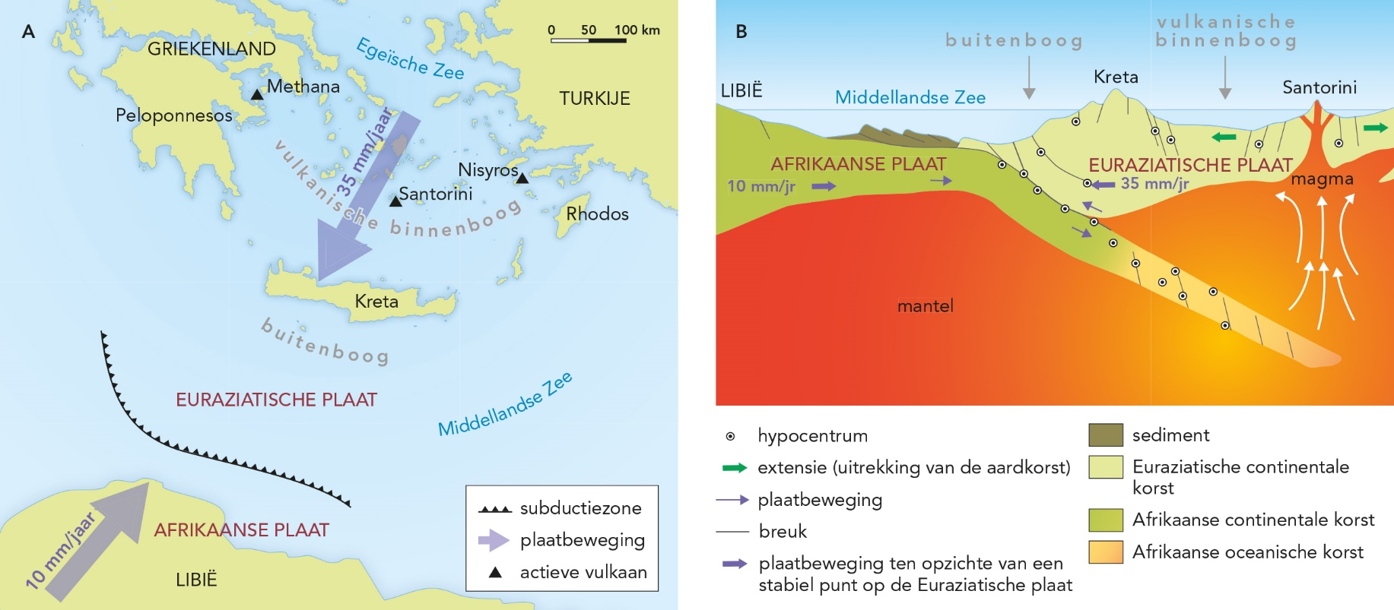
§4.1 Platentektoniek
De aarde beeft
De Afrikaanse plaat beweegt noordwaarts en de Europese plaat zuidwaarts. Er vindt subductie plaats bij de zgn. Helleense Boog.
Notes:
Afbeelding: De Helleense subductiezone (A en B)

Slide 16
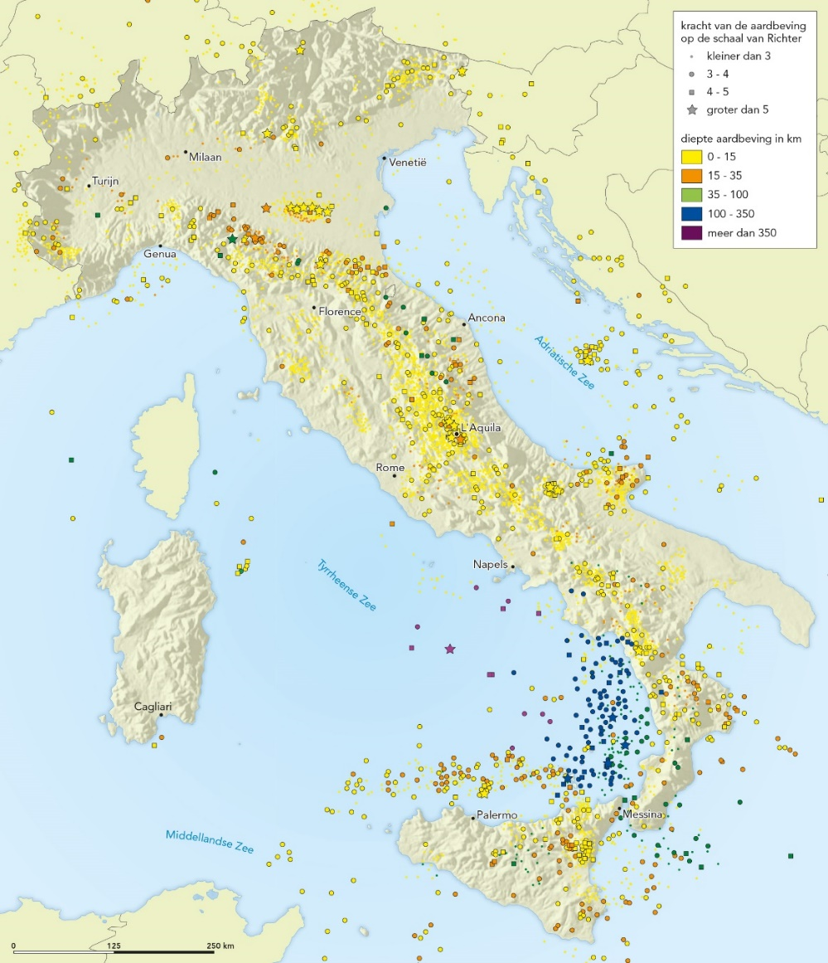
§4.1 Platentektoniek
De aarde beeft
Aan de oostkust van Italië ligt ook een subductiezone. De Apulische microplaat beweegt onder de Tyrrheense microplaat, waardoor aardbevingen ontstaan. Aan de rand van de bovenliggende plaat ontstonden de Apennijnen door het samendrukken van de aardkorst en het ‘afschrapen’ van de onderduikende plaat.
Meer dan 50.000 aardbevingen en trillingen in de aardkorst in Italië in de periode 2000 tot 2012
Notes:
Afbeelding: De kaart toont meer dan 50.000 aardbevingen en trillingen in de aardkorst in Italië in de periode 2000 tot 2012.

Slide 17
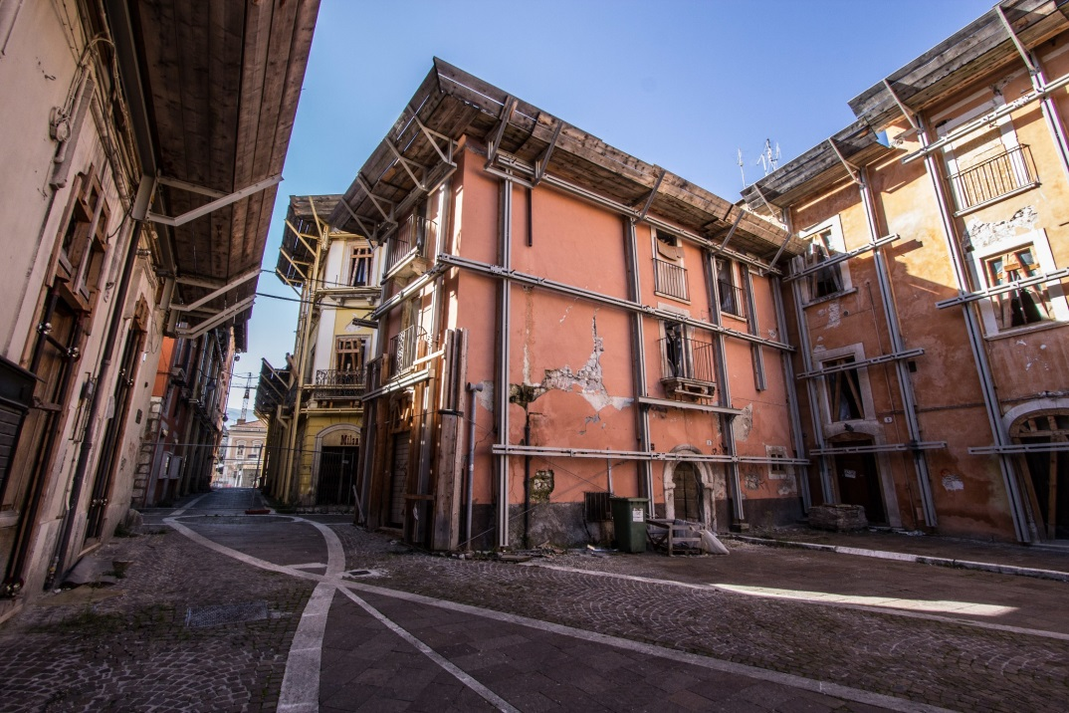
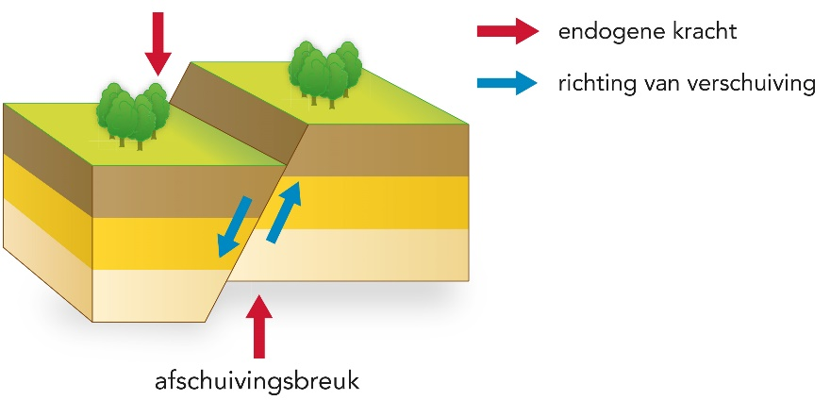
§4.1 Platentektoniek
De aarde beeft
Aardbeving kunnen ook ontstaan door afschuiving. Dat gebeurt in de Apennijnen. De zwaartekracht wint het daarbij van de druk en veroorzaakt aardbevingen in Midden-Italië.
De aardbevingen in 2009 (L’Aquila) en in 2009 en 2016 in Midden-Italië zijn door afschuiving ontstaan.
Notes:
Afbeelding: Afschuiving: de zwaartekracht wint het van de druk (l) en Vier jaar na de aardbeving bij L'Aquila is het stadscentrum nog steeds verlaten en worden gebouwen nog steeds gestut (r)

Slide 18
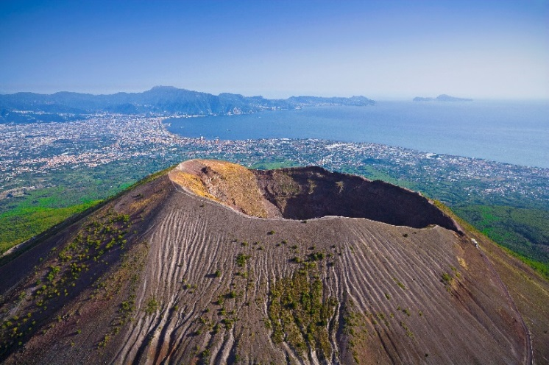
§4.2 Actieve vulkanen
Deelvragen
Hoe is het vulkanisme in het Middellandse Zeegebied ontstaan?
Wat zijn de kenmerken van het vulkanisme in het Middellandse Zeegebied?
Welk gesteente ontstaat door vulkanisme en wat zijn de kenmerken van dit gesteente?
Hoe kun je het ontstaan van dit gesteente verklaren?
Notes:
Afbeelding: De Vesuvius

Slide 19
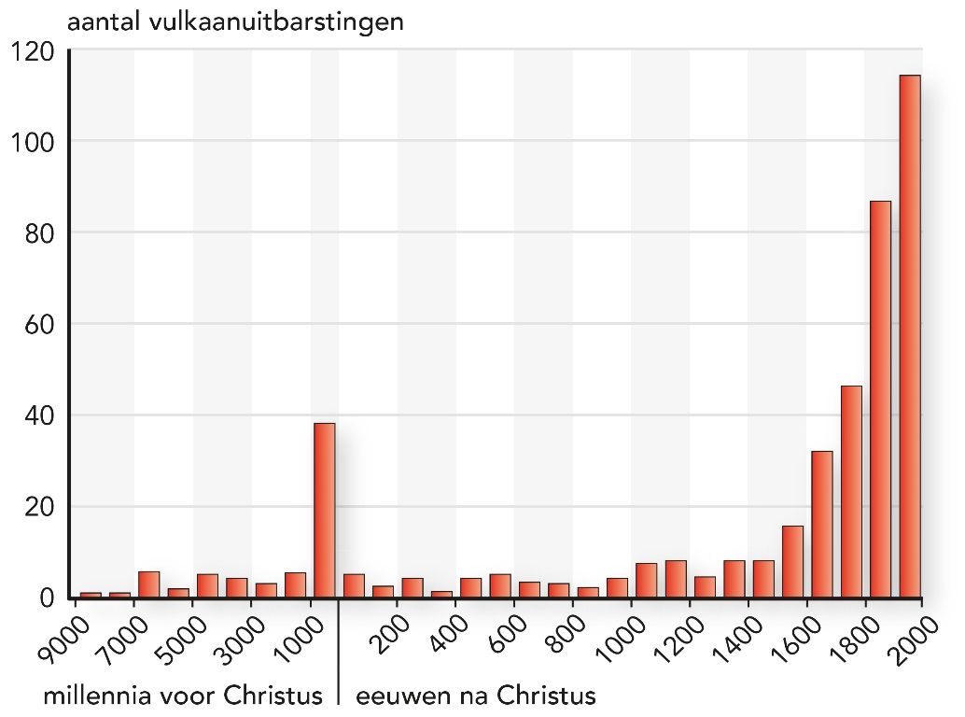
§4.2 Actieve vulkanen
Vulkanisme in het Middellandse Zeegebied
Grote delen van het Middellandse Zeegebied hebben de afgelopen 65 miljoen jaar de gevolgen ondervonden van vulkanisme dat is ontstaan door platentektoniek.
De vormen van de vulkanen lopen uiteen door verschil in samenstelling van magma en kracht van de uitbarsting.
Tegenwoordig alleen in het oostelijke deel van het Middellandse Zeegebied actief vulkanisme, namelijk in Turkije, Griekenland en Italië.
Notes:
Afbeelding: Aantal geregistreerde uitbarstingen in het Middellandse Zeegebied, 9000 v.Chr. - 2000 n.Chr.

Slide 20
§4.2 Actieve vulkanen
Vulkanisme op Santorini
Het vulkanische gebied in het oosten van de Middellandse Zee ligt in de Egeïsche Zee en omvat de Cycladen: Griekse vulkanische eilanden ontstaan door subductie.
Vulkanen ontstaan door subductie, hebben zeer explosieve erupties.
Soms begint de uitbarsting met een vloeibaar mengsel van hete stukjes steen en hete gassen (pyroclastische stroom). Deze kan een snelheid van 300 km/uur bereiken. Deze wordt gevolgd door trager bewegende stromen met lava.
Stratovulkaan ontstaat doordat lagen pyroclastische afzettingen en lavastromen elkaar afwisselen.

Slide 21
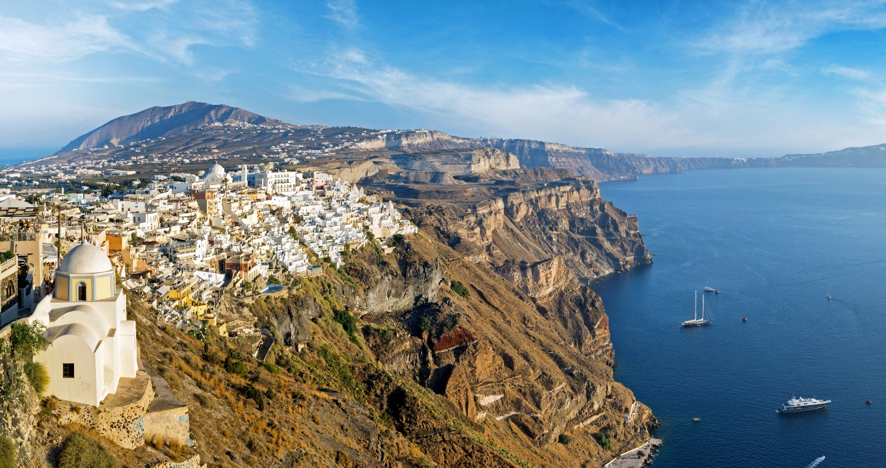
§4.2 Actieve vulkanen
Vulkanisme op Santorini
Dak van de magmakamer (= bodem van de krater) kan instorten als vulkaan een grote hoeveelheid magma uitstoot. Er ontstaat een caldeira.
Notes:
Afbeelding: De rand van de caldeira van Santorini is bebouwd

Slide 22
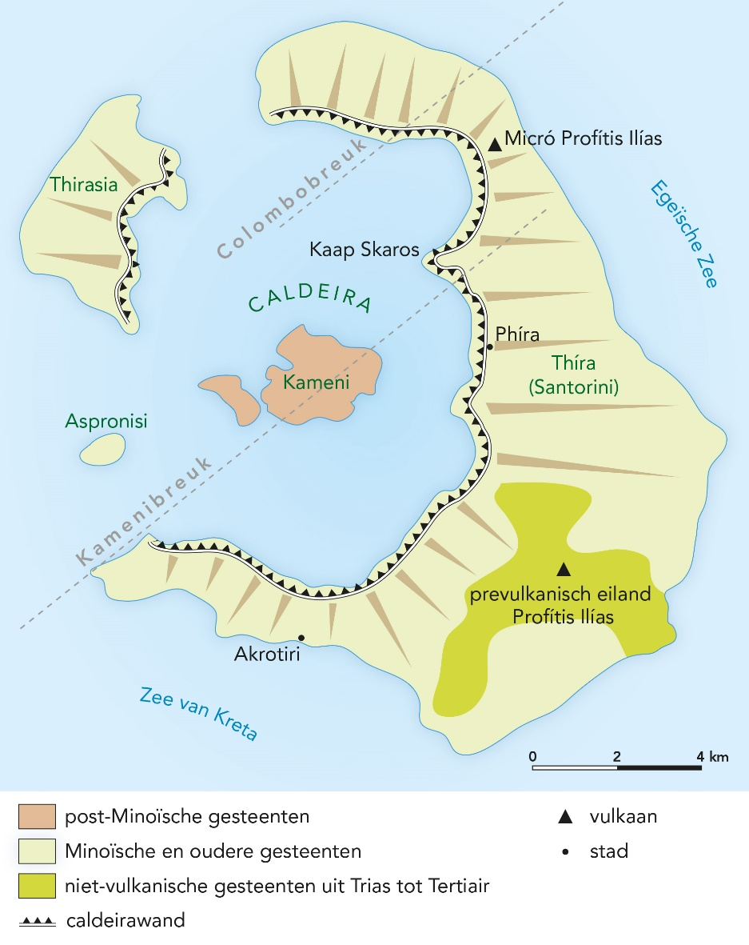
§4.2 Actieve vulkanen
Vulkanisme op Santorini
De Santorinivulkaan is in 1628 v. Chr. vrijwel geheel geëxplodeerd, wat waarschijnlijk een enorme tsunami veroorzaakte. Daarbij ontstond de caldeira (baai van Santorini).
In de caldeira hebben zich twee kleine vulkanen gevormd, die de afgelopen tweeduizend jaar actief zijn geweest.
Notes:
Afbeelding: De tektonische situatie van Santorini

Slide 23
§4.2 Actieve vulkanen
Vulkanisme op Santorini
Notes:
Afbeelding: De rand van de caldeira van Santorini is bebouwd

Slide 24
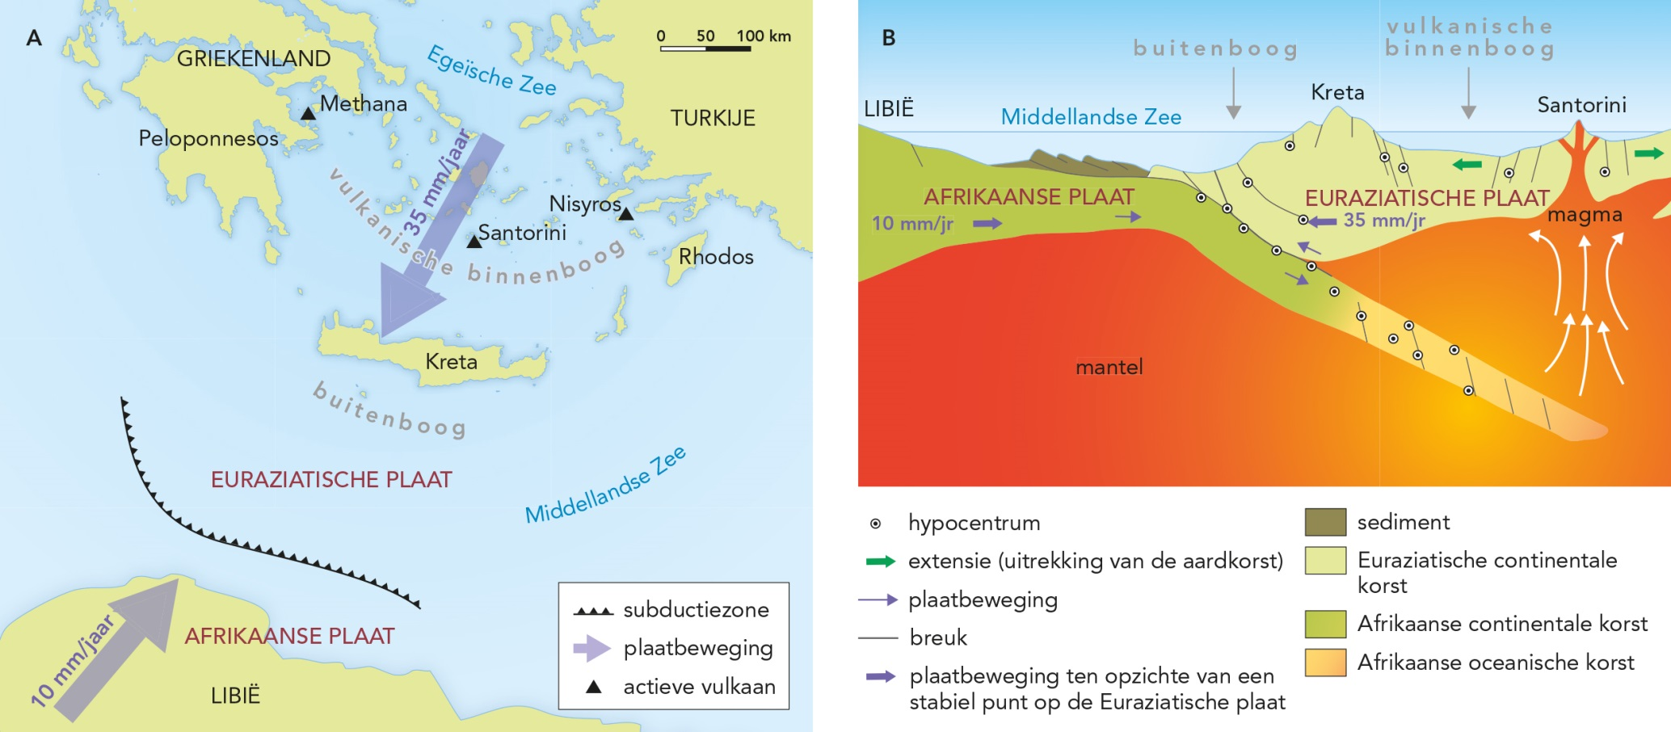
§4.2 Actieve vulkanen
Vulkanisme op Santorini
Notes:
Afbeelding: De Helleense subductiezone (l) en de tektonische situatie van Santorini ®

Slide 25
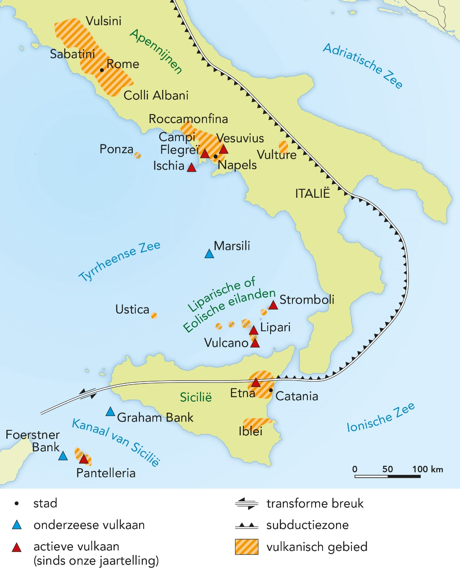
§4.2 Actieve vulkanen
Vulkanisme in Italië
De Italiaanse vulkanen liggen aan de westkant van de Apennijnen.
Vulkanisme begon ongeveer 65 miljoen jaar geleden in het midden van Italië en heeft zich daarna zuidwaarts verplaatst.
Er is sprake van subductie.
Notes:
Afbeelding: Vulkanisme in Zuid-Italië

Slide 26
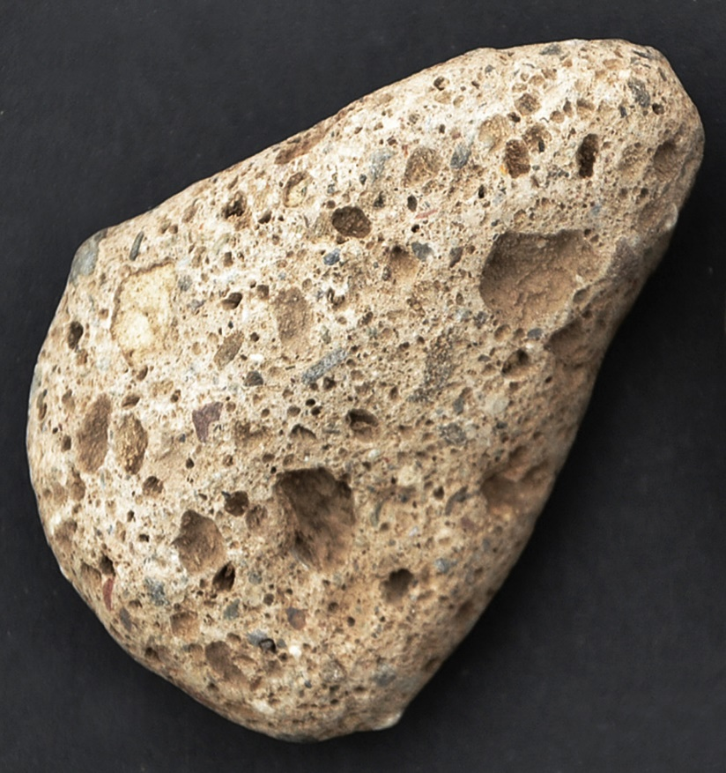
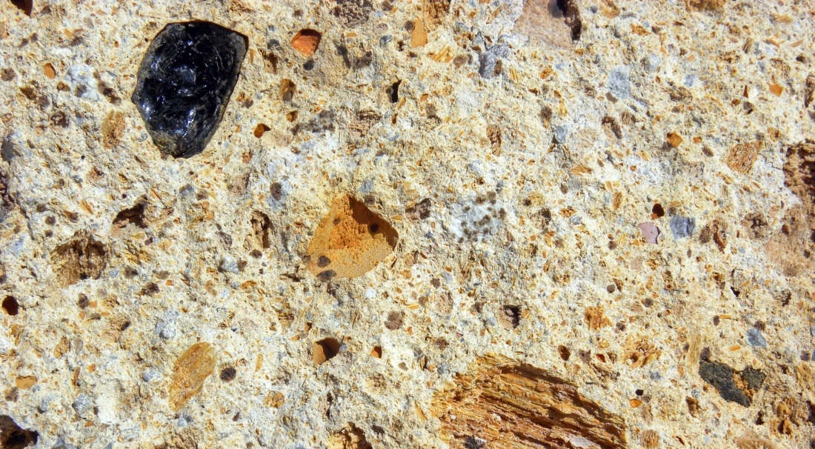
§4.2 Actieve vulkanen
Vulkanische afzettingen
► Na een vulkaanuitbarsting blijven verschillende vulkanische afzettingen achter. Door het soort magma dat vrijkomt ontstaan er verschillende soorten gesteenten:
basalt (gestold magma)
tuf of tufsteen (aaneengekit as)
Tufsteen
Notes:
Afbeelding: Tufsteen

Slide 27
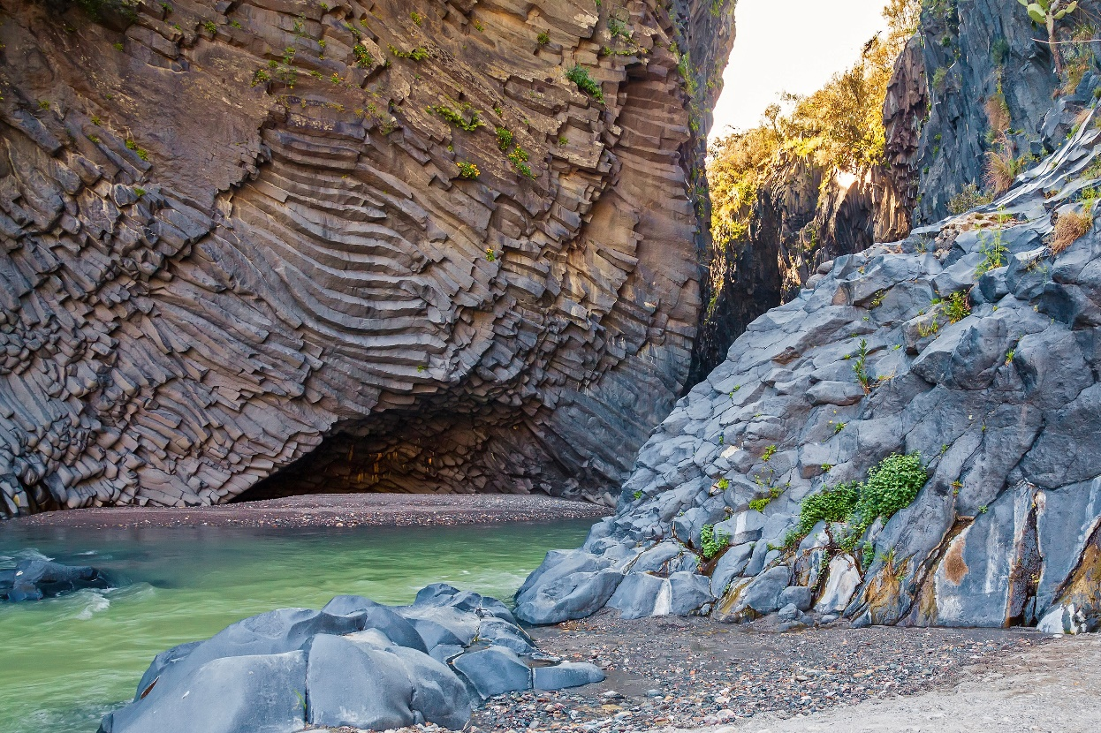
§4.2 Actieve vulkanen
Vulkanische afzettingen
Basalt, magma uit het binnenste van de aarde dat over het oppervlak uitstroomt. Kan meer dan 1.000 °C heet zijn, koelt snel af en krimpt in ➔ scheuren in het gesteente ➔ zeshoekige structuren (basaltzuilen).
Notes:
Afbeelding: De voor basalt kenmerkende zeshoekige vorm is goed zichtbaar in de Alcantarakloof op Sicilië, Italië

Slide 28
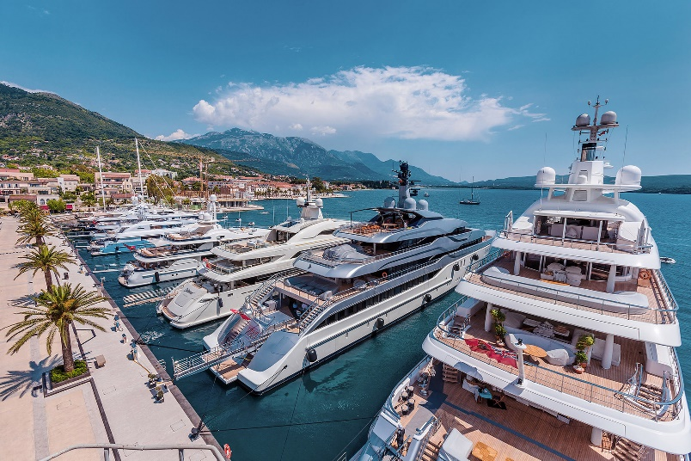
§4.3 Een kwetsbaar ecosysteem
Deelvragen
Welke effecten heeft de bevolkingsdruk op de natuurlijke omgeving van het Middellandse Zeegebied?
Wat is het verband tussen menselijke activiteiten en milieuproblemen in de kustzone van het Middellandse Zeegebied?
Hoe probeert men het Middellandse Zeegebied duurzamer te gebruiken?
Notes:
Afbeelding: Moskou aan zee

Slide 29
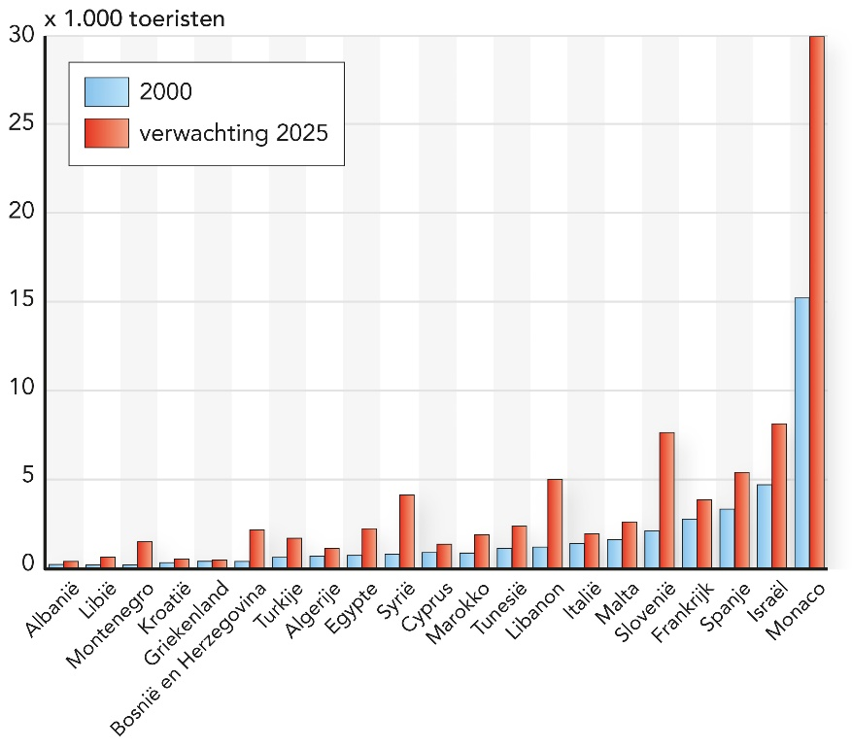
§4.3 Een kwetsbaar ecosysteem
Bevolkingsdruk in het Middellandse Zeegebied
De totale bevolking blijft groeien tot 529 miljoen inwoners in 2025. Landgebruik is zeer intensief.
Druk op de ruimte in de kuststreken:
174 miljoen inwoners in 2025
zeer veel toeristen (in 2030, 500 miljoen) waarvan de helft aan de kust verblijft
Bevolkingsdruk (inwoners én toeristen) vraagt (te) veel van het ecosysteem en natuurlijke hulpbronnen
Notes:
Afbeelding: Aantal toeristen per kilometer kust gedurende het hoogseizoen

Slide 30
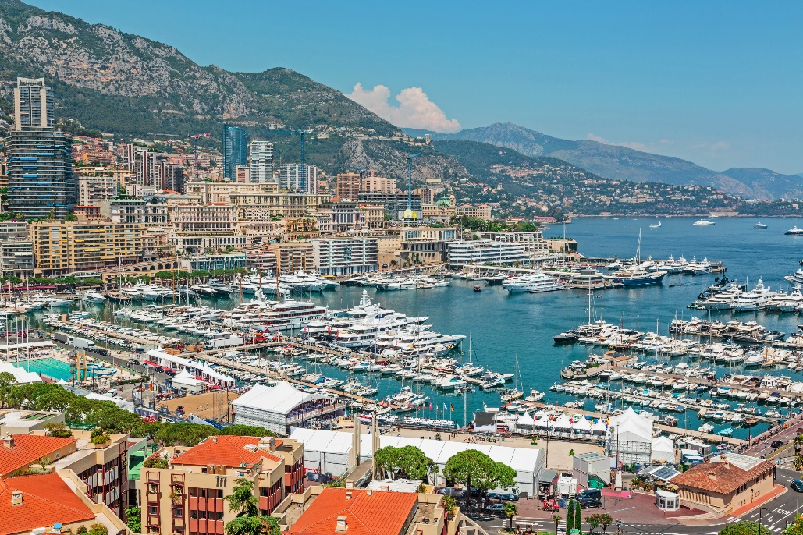
§4.3 Een kwetsbaar ecosysteem
Bevolkingsdruk in het Middellandse Zeegebied
Van oorsprong dichtbevolkt vanwege de goede landbouwmogelijkheden
Bewoners trokken weg uit berggebieden of van kleine eilanden, zoals in Griekenland ➔ terrassen raken in verval ➔ ernstige bodemerosie.
Notes:
Afbeelding: De volgebouwde kustlijn van Monte Carlo

Slide 31
§4.3 Een kwetsbaar ecosysteem
Bevolkingsdruk in het Middellandse Zeegebied
Tussen 1950 en 2000: Europese steden sterk gegroeid.
Na 2000: Afrikaanse steden sterk gegroeid door industrialisering en toegenomen infrastructuur.
Laatste decennia: opnieuw verdichting van kustgebieden door toerisme.
Landbouw, verkeer, toerisme en bebouwing concurreren om de schaarse ruimte ➔ tekort aan (drink)water, ontbossing en erosie, aantasting van natuurgebieden en vervuiling.
Notes:
Afbeelding:

Slide 32
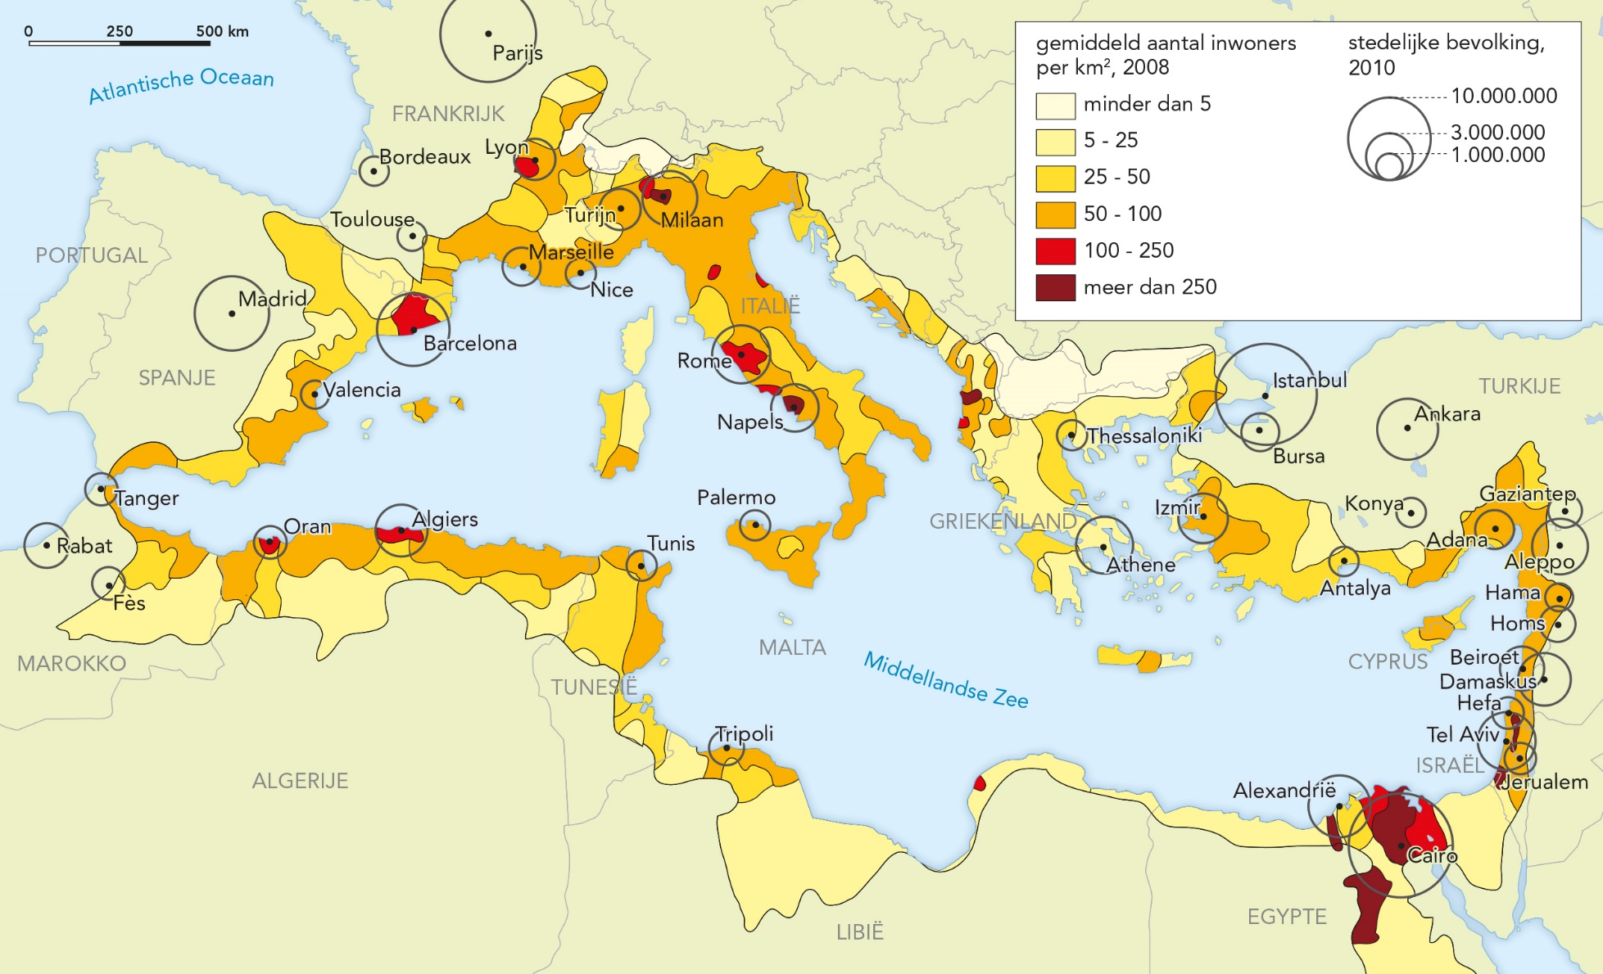
§4.3 Een kwetsbaar ecosysteem
Bevolkingsdruk in het Middellandse Zeegebied
Notes:
Afbeelding: Bevolkingsdichtheid en stedelijke centra in het Middellandse Zeegebied

Slide 33
§4.3 Een kwetsbaar ecosysteem
Bevolkingsdruk in het Middellandse Zeegebied
■ Waterschaarste in de zomer.
Seizoen met weinig neerslag en veel verdamping terwijl de vraag naar water (landbouw en toerisme) het grootst is.
Vooral in het zuidelijke deel is de verhouding tussen vraag en aanbod van water een groot probleem.
Maatregelen die genomen worden zijn:
mensen bewust maken van hun waterverbruik
waterbesparende maatregelen
het recyclen van afvalwater
het aanleggen van stuwmeren en ontziltingsinstallaties.
Notes:
Afbeelding:

Slide 34
§4.3 Een kwetsbaar ecosysteem
Duurzame ontwikkeling in en rond de Middellandse Zee?
Grote natuurwaarde door zeer unieke planten, dieren en koralen.
Waterproblematiek is groot. De zee is ernstig aangetast door de grootschalige visserij, de verstedelijking, de scheepvaart, de industriële activiteiten en de intensivering van de landbouw.
Notes:
Afbeelding: Oorzaken van de vervuiling in de Middellandse zee

Slide 35
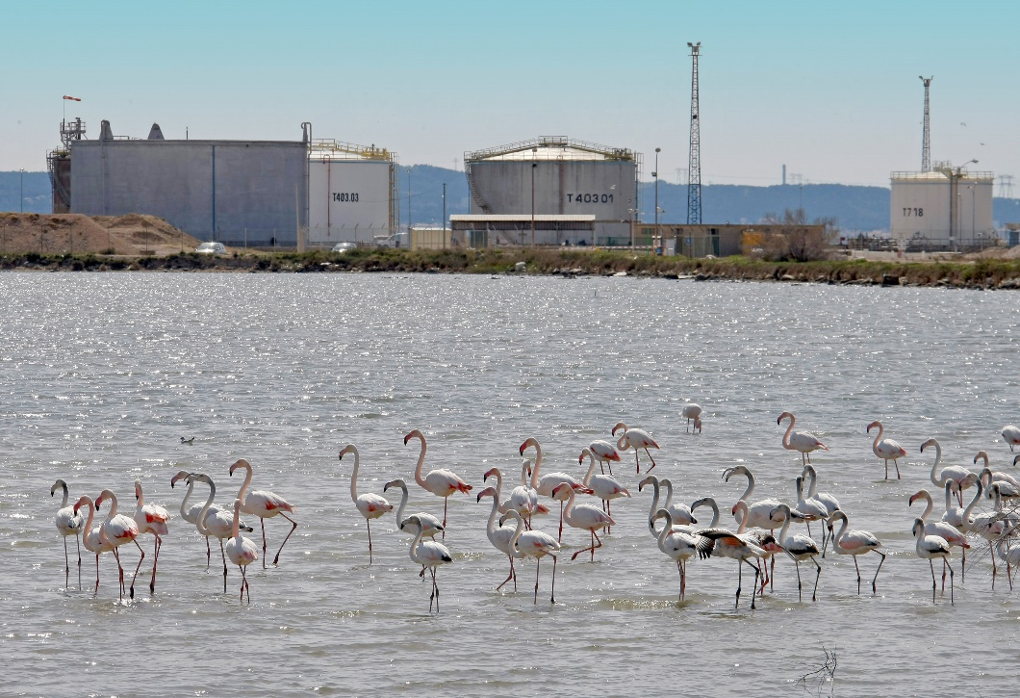
§4.3 Een kwetsbaar ecosysteem
Duurzame ontwikkeling in en rond de Middellandse Zee?
Het water vervuilt door afval(water) van scheepvaart en kustbewoners.
Lozingen en huishoudelijke afvalwater zorgen voor toename voedingsstoffen (eutrofiëring) voor algen.
Chemische, petrochemische en metaalindustrie zijn bron van vervuiling bij grote steden aan de kust. Vervuilende stoffen komen in de voedselkringloop.
Notes:
Afbeelding: Een olieraffinaderij bij het Étang de Berre bij de monding van de Rhône in Frankrijk

Slide 36
§4.3 Een kwetsbaar ecosysteem
Duurzame ontwikkeling in en rond de Middellandse Zee?
Koelwaterlozingen door elektriciteitscentrales veroorzaken opwarming van het water: meer algengroei en vissterfte. Ook door olie is de zee de afgelopen zeventig jaar vervuild.
De intensieve landbouw vervuilt door meststoffen en insectenverdelgingsmiddelen ➔ toename van hoeveelheid voedingsstoffen ➔ algengroei ➔ afname van het zuurstofgehalte van het water.
Het aantal toeristen overtreft al jaren de draagkracht. De nationale en regionale overheden proberen:
de kwaliteit van het zwemwater en van de stranden te verbeteren
bewoners en toeristen bewust te maken van de vervuiling

Slide 37
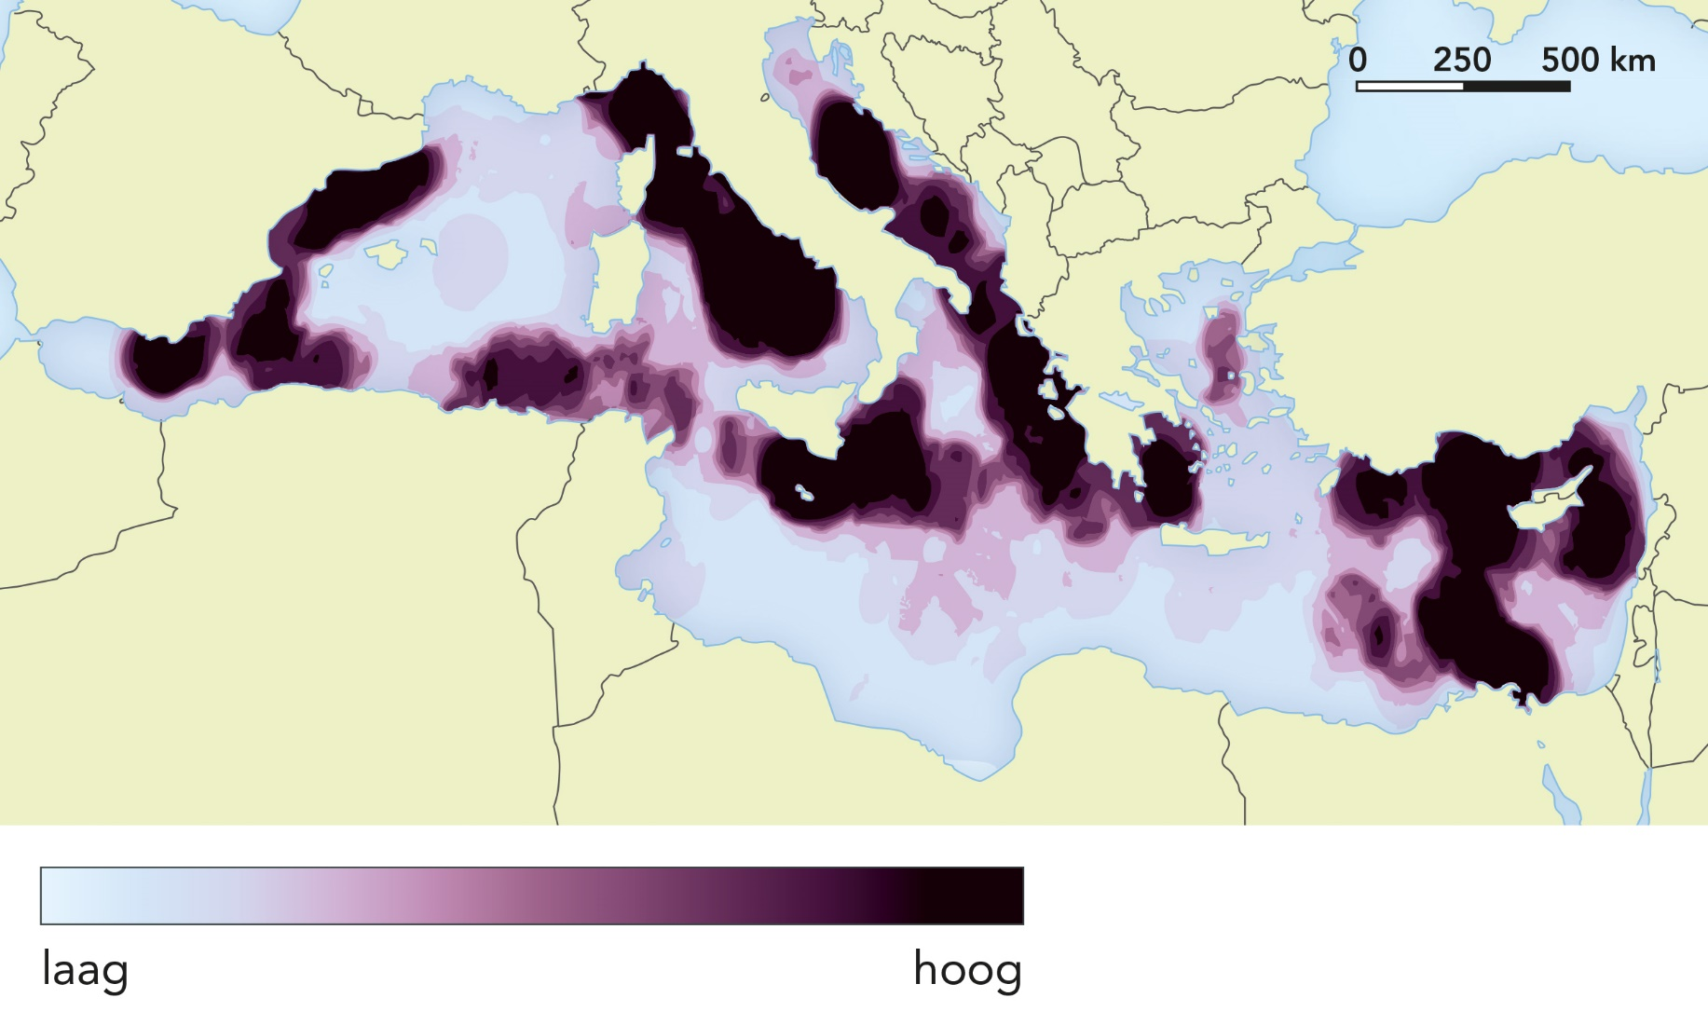
§4.3 Een kwetsbaar ecosysteem
Duurzame ontwikkeling in en rond de Middellandse Zee?
Notes:
Afbeelding: De plaats en de dichtheid van illegale olielozingen in de Middellandse Zee.

